Slide 1
Zdravý životní styl

Slide 2
Můj pohled
Zdravý životní styl je důležitá věc.
Ke zdravému životnímu stylu patří sport, zdravá strava, nejíst moc cukrů, hodně spánku, pravidelně jíst.
Tělu škodí moc cukrů, tuků, umělá sladidla a jiné chemické prvky, kouření, časté pití alkoholických nápojů
Nezdravý životní styl má za důsledek obezitu a předčasnou smrt

Slide 3
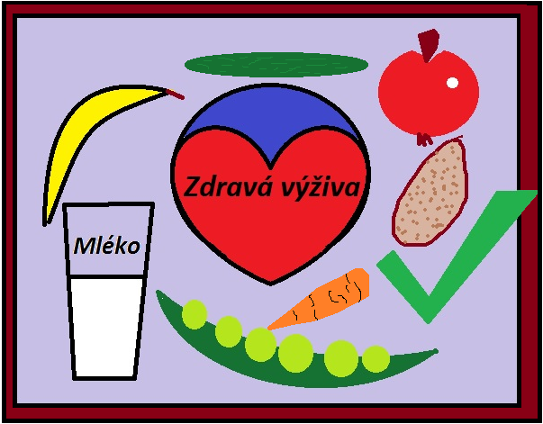
Logo

Slide 4
Můj životní styl
Pravidelně snídám
K snídani mám pečivo nebo cereálie
Obědvám pravidelně a zdravě
Spát chodím 21:00-21:30
Často běhám ,ale žádné pohybové aktivitě se nevěnuju

Slide 5
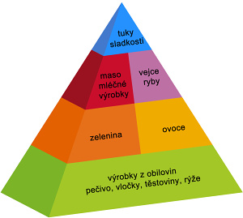
Potravinová pyramida

Slide 6
Kolik bychom měli věcí sníst za den

Slide 7
Jak "dobře" jíst, zásady zdravého stravování

Slide 8
Zpracoval: Marek Plachký
Obrázky přidal: Marek Plachký
Navrhl: Marek Plachký
Na zpracování prezentace byly použity programy
Malování
Microsoft PowerPoint
Microsoft Excel
Youtube

